Slide 1


Slide 2

0 1
市场收评
0 2
形态与技术指标
0 3
指标如何选股

Slide 3
PART 01
市场收评

Slide 4
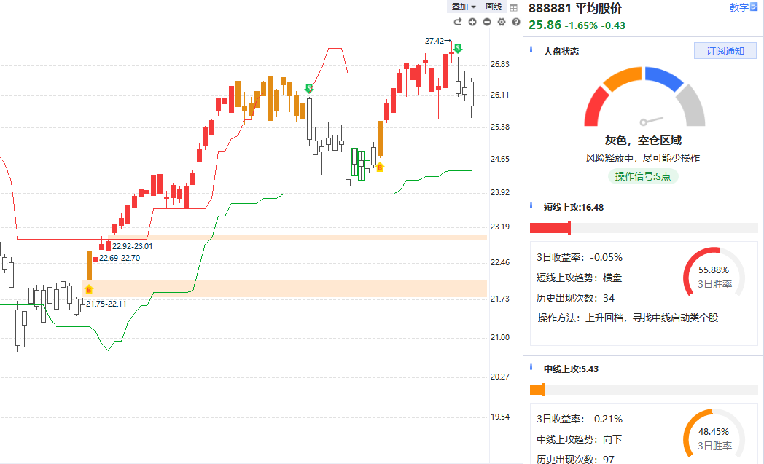
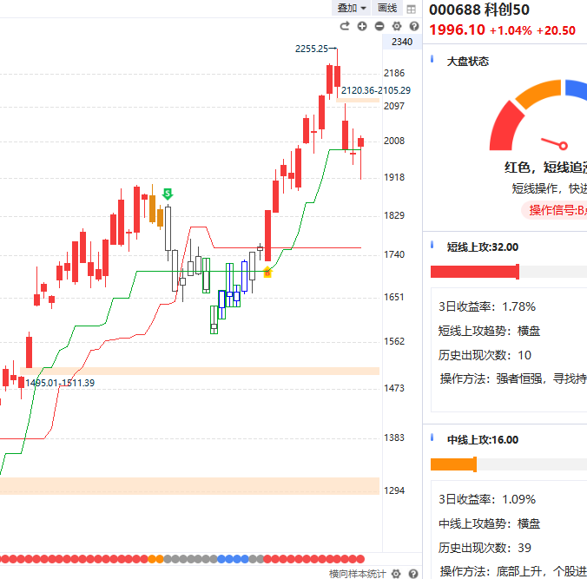
  大盘分析
①各大指数陆续进入到 灰色S点区域
②市场正在做中报业绩筛选 ，科技仍是主线。
③成交量维持再 3万亿（上月是3.5万亿）

Slide 5
PART 02
形态与技术指标

Slide 6
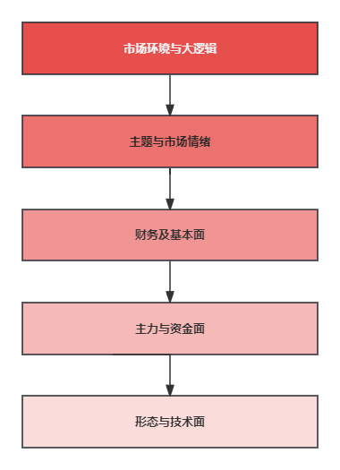
  指标用法
【站在月球看地球， 站在大视角看软件指标】
主题猎手
滚动净利润、滚动营业收入、智能估值 等
主力动向、超级单、机构席位、机构单 等
活跃度、控盘度、资金状态、趋势状态 买卖点 等

Slide 7
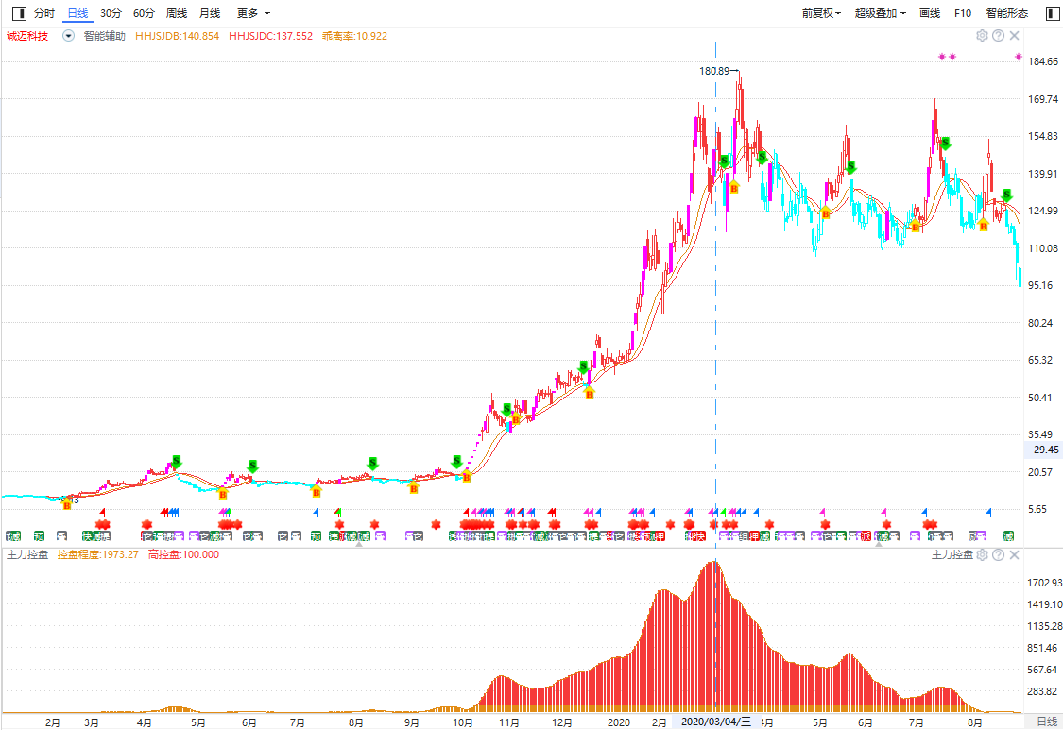
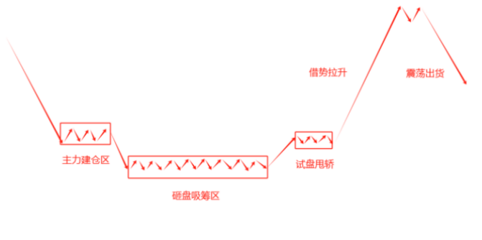
  形态与技术面
明晰主力运作全流程
主力建仓：新入主力吸筹，短则几个月，长则一两年；表现为股价底部抬升，反复新控盘；
控盘洗筹：初步控盘后，不断打压洗盘，吸收更多筹码。打压力度大，速度快；
洗盘拉升：收集足够多足以影响股价的筹码后，拉主升浪，期间依然伴随洗盘；
反弹出货：不断反弹诱多出货
3
2
拉升
洗筹
4
1
吸筹
反弹出货
主力资金量庞大，从建仓到出货是漫长的过程，不同阶段的表现和参与方式也不一样，但首先要知道这个过程

Slide 8
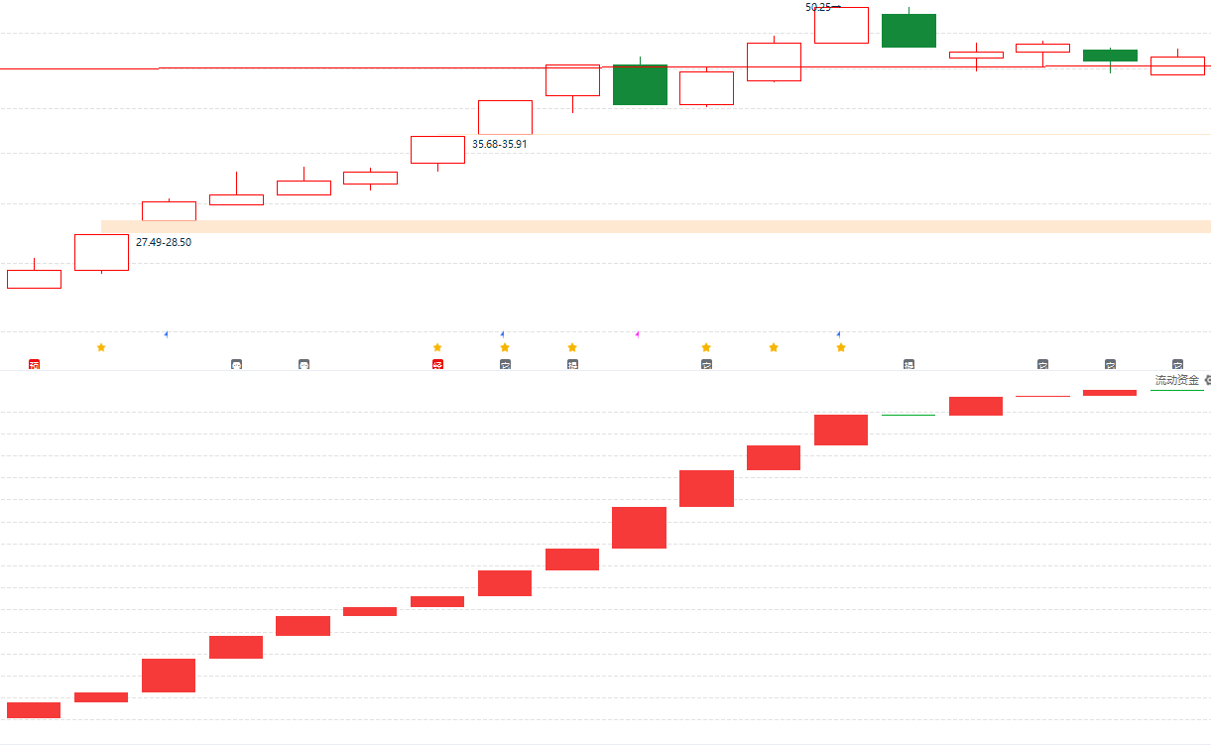
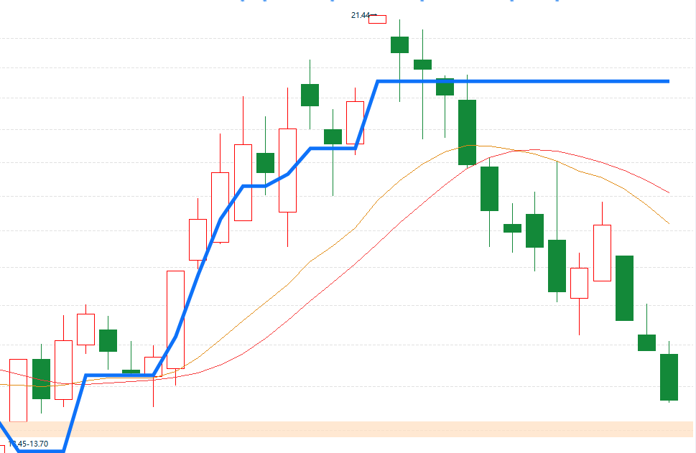
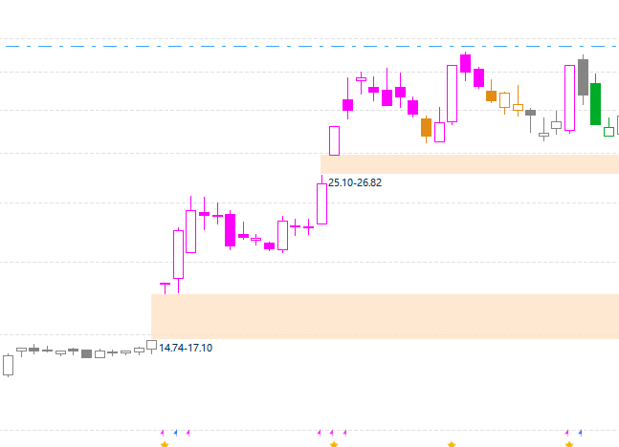
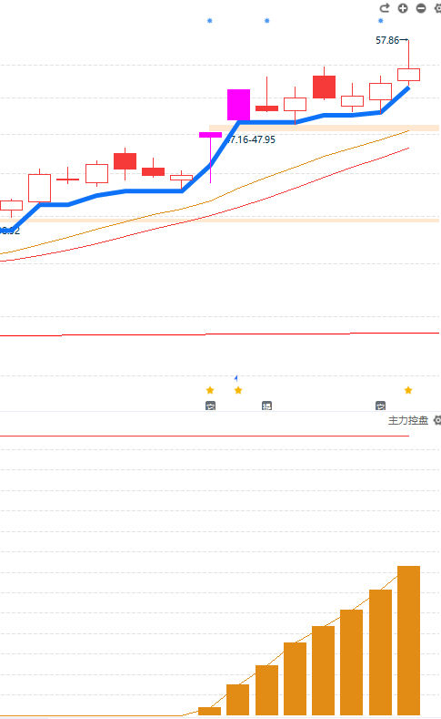
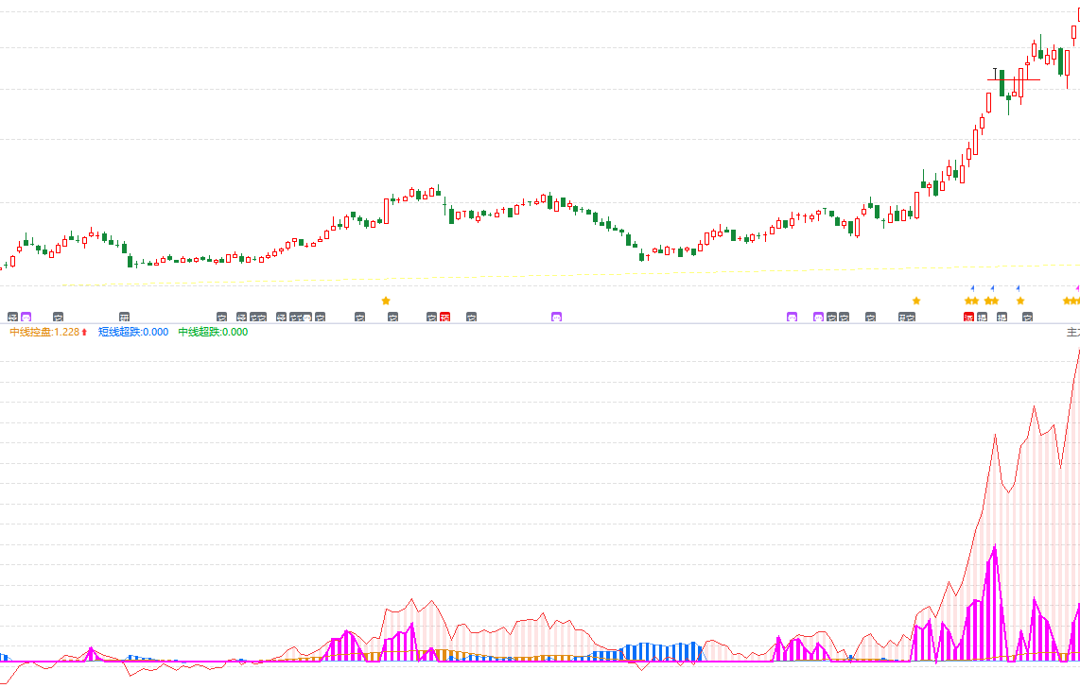
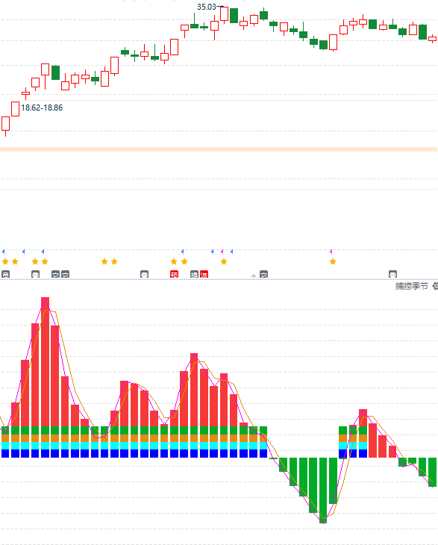
  形态与技术面
活跃度
趋势指标
控盘度
主力状态
买卖点

Slide 9
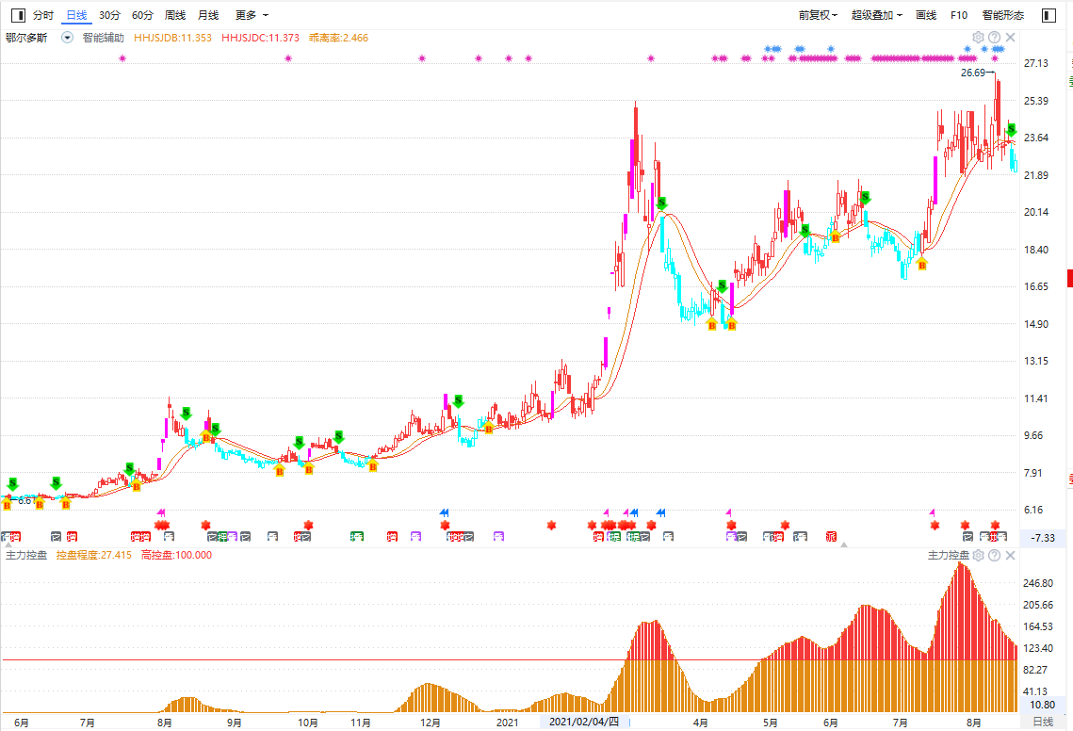
  形态与技术面
进阶战法：反复洗盘进入高控盘
在半年或一年内，历经3次左右新控盘洗盘后再出现的高控盘，说明主力对个股期待很高；
主力前期已经充分吸筹，对筹码有很大的控制权，这样的股价走势更加持久和稳健，更值得我们参与。
1
2
3

Slide 10
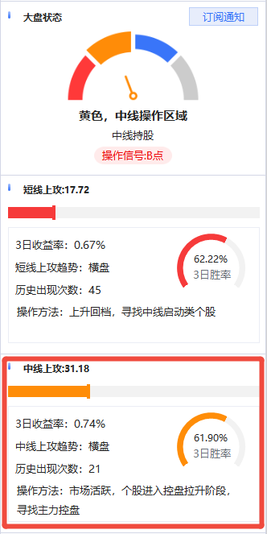
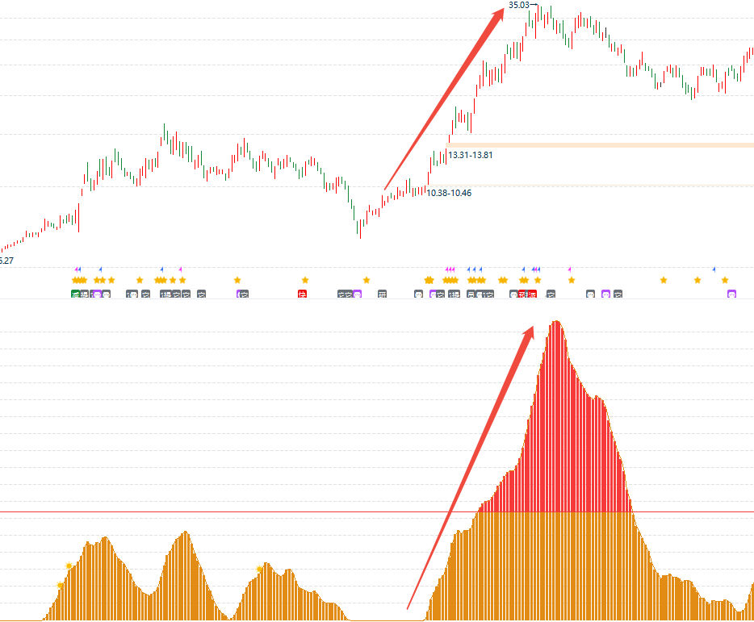
  形态与技术面
控盘度小技巧
有控盘不一定是主升浪，但是没有控盘 一定不是主升浪

Slide 11
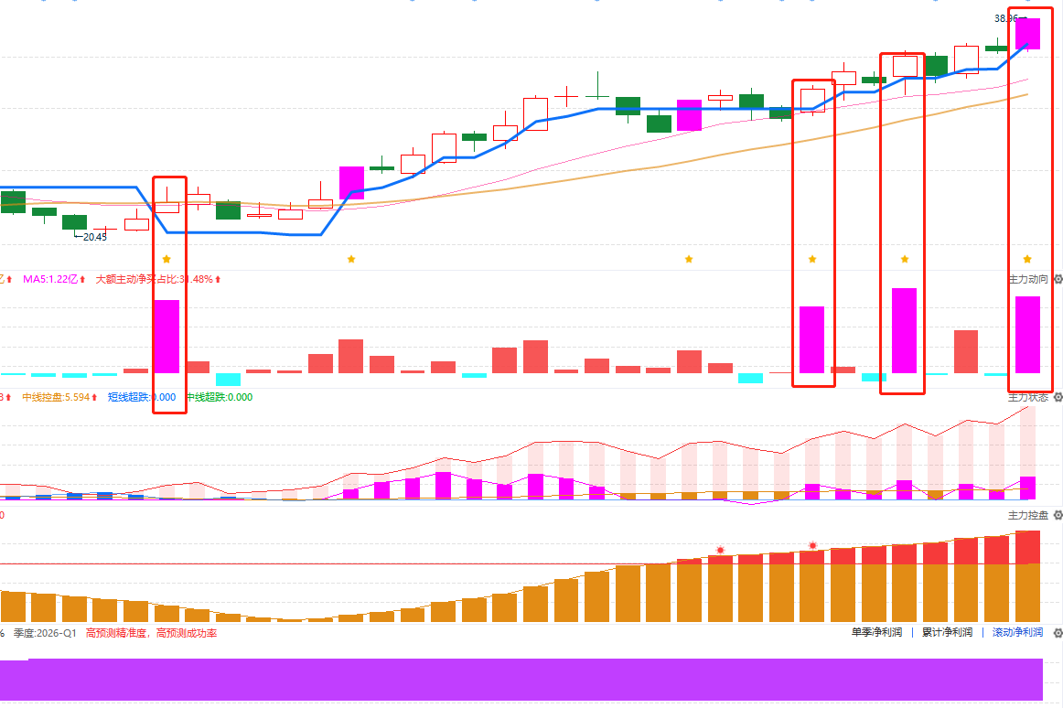
  形态与技术面
进阶战法二：双紫战法
双紫抢筹信号：
①主力状态紫柱，游资介入
②主力动向紫柱，大单扫货
买点：
①双紫信号出现当天为建仓信号
②双紫回档3天左右，不跌破蓝线，以蓝线上移/捕捞季节金叉为买入信号
③跌破蓝线出S点后，迅速反包出现红色B点为买入信号
卖点：
高位蓝线走平/跌破蓝线
为减仓信号，跌破智能辅助线止损
谨慎追涨，多做回档，宁缺毋滥！

Slide 12
PART 03
指标如何选股

Slide 13
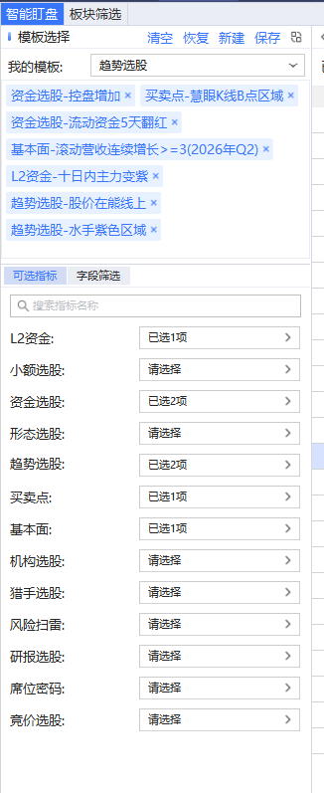
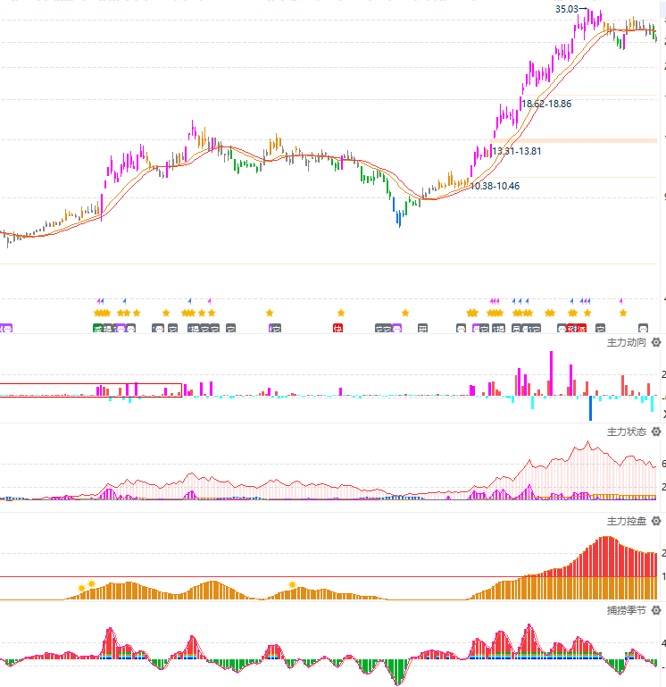
  标题

Slide 14
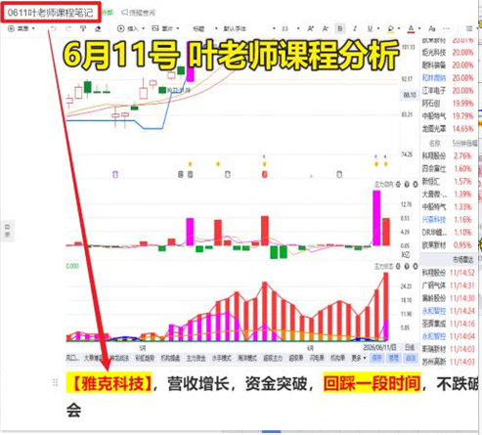
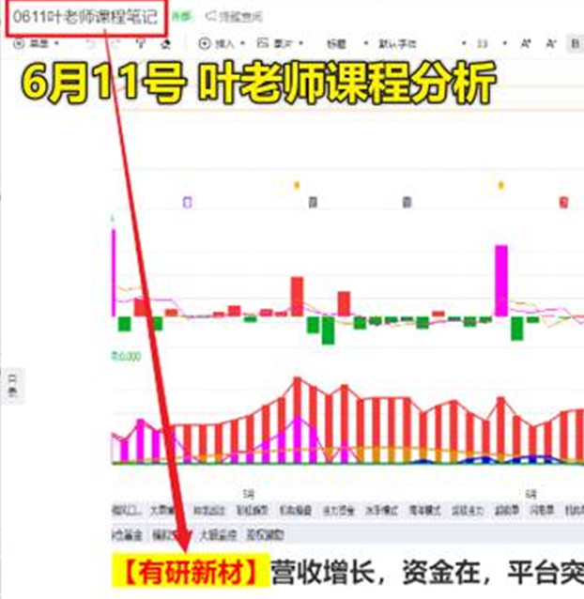
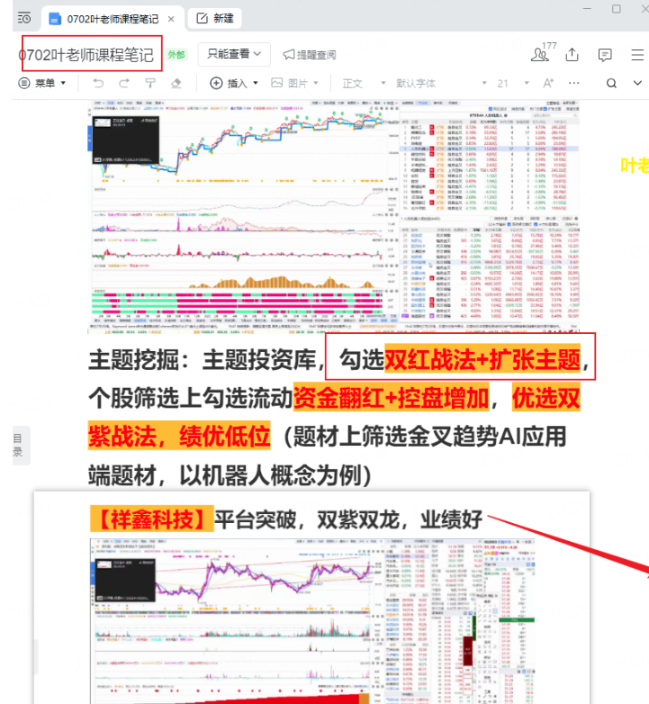
  方法 案例 回溯
过去战绩不代表未来的收益 案例只做教学，不做推荐，股市有风险投资需谨慎

Slide 15


Slide 16


